Slide 1
Standardi profesionalne etike za sudije i tužioce
Predstavljanje Priručnika za primjenu Kodeksa sudijske etike i Kodeksa tužilačke etike
Utorak, 5. mart 2019.g.

Slide 2
1. sesija
Priručnik o pravosudnoj etici i
pristup etici i pravosuđu

Slide 3
Etika i odgovornost – tradicije građanskog i običajnog prava
Opća zapažanja/karakteristike
Tradicija građanskog prava
Odgovornost nosioca pravosudne funkcije je propisana zakonom.
Etički kodeks je obično dokument savjetodavne prirode (i nije uvijek obavezujući)
Etički kodeks sadrži načela koja odražavaju najviše standarde usvojenih pravila ponašanja
Tradicija običajnog prava
Kodeks sudijske etike sadrži imperativne odredbe i obavezujući je
SAD: Kodeks sudijske etike usvajaju najviši državni sudovi
SAD: Tijela za rješavanje pritužbi protiv sudija provode istrage o navodnim povredama dužnosti, mogu podnositi formalne tužbe sudovima, koji mogu pribavljati dokaze/odlučivati (prema zakonu)
SAD: Disciplinske mjere su predmet razmatranja najvišeg državnog suda (tijelo uspostavljeno zakonom)

Slide 4
Etika i odgovornost – tradicije građanskog i običajnog prava
Evropska povelja o zakonu za sudije (1998.) - tradicija građanskog prava
Povelja predstavlja sistem načela kojima se rukovode zakoni za sudije u različitim evropskim državama s ciljem osiguranja stručnosti, nezavisnosti i nepristrasnosti sudija (Preambula Povelje).
Član 5. - Odgovornost
  5.1: Zanemarivanje sudijske dužnosti izričito propisano zakonom može dovesti do izricanja sankcije samo po odluci suda.
  5.1: Opseg sankcija mora biti propisan zakonom, a mjere se izriču u skladu sa načelom proporcionalnosti, a na izrečenu mjeru je dozvoljena žalba u sudskom postupku.

Slide 5
Etika i odgovornost – tradicije građanskog i običajnog prava
Evropska povelja o zakonu za sudije (1998.) - tradicija građanskog prava
Član 5. - Odgovornost
  5.2: Naknadu za štetu neopravdano nanesenu odlukom ili ponašanjem sudije u vršenju svojih dužnosti:
    Garantuje država
    Država ima mogućnost da naplati iznos isplaćen na ime štete u slučaju teške ili neopravdane povrede pravila kojima je uređeno obavljanje pravosudne funkcije.
  5.3. Svaki pojedinac mora imati mogućnost podnošenja pritužbe
    u vezi sa neprovođenjem pravde nezavisnom tijelu
    ovlast upućivanja disciplinskom organu.

Slide 6
Etika i odgovornost – tradicije građanskog i običajnog prava
Disciplinski sistem za sudije - model iz SAD-a (Alabama)
Ustav države Alabama (1901.)
Ustavom je propisan disciplinski sistem za sudije na nivou države (Ustav Alab. čl. 139.-162.)
Ovaj dvostepeni sistem sastoji se Disciplinske komisije za sudije (DKS) i Suda -
Disciplinski sud za nosioce pravosudne funkcije (čl. 156, 157.)
Vrhovni sud Alabame formuliše i usvaja Kodeks sudijske etike - "kao kodeks za sudije i izjavu o očekivanjima koje građani države Alabama imaju pravo postaviti u odnosu na sudije." (Provedbeni propis, 1975.)

Slide 7
Etički i disciplinski sistem BiH
Zakon o VSTV-u
Zakonom su propisani kodeks sudijske i tužilačke etike (čl. 17. st. 29.)
Disciplinski postupak je uređen zakonom (VI poglavlje)
Disciplinski prekršaji su propisani zakonom (čl. 56. i 57.)
Kodeksi sudijske/tužilačke etike (usvojeni od VSTV-a)
Sveobuhvatan niz načela za rješavanje teških etičkih pitanja
Podstiče cjelovitije razumijevanje uloge sudije/tužioca
Nijedna druga grupa u društvu ne mora ispunjavati tako visoke standarde očekivanja javnosti
Jesu li Etički kodeksi koje je usvojio VSTV obavezujući? – Ne, ali. . .
Često se citiraju disciplinskim tužbama uz povrede dužnosti iz čl. 56/57.
Usvojio ih je VSTV s ciljem razrade /smjernica za povrede dužnosti iz čl. 56/57.

Slide 8
Uporedive informacije i resursi
Informacije o sudijskoj/tužilačkoj etici - univerzalna vrijednost
Bangalorska načela o ponašanju sudije (UNODC/Grupa za integritet pravosuđa)
Odražavaju najviše standarde ustaljenih praksi koji se odnose na funkciju sudije (sve pravne kulture)
Američka advokatska komora, Model kodeksa sudijske etike, (2007.)
Smjernice za sudije u očuvanju najviših standarda ponašanja u službi/ličnom postupanju
Američka advokatska komora - Standardi krivične pravde za tužilačku funkciju (2015.)
Smjernice za profesionalno ponašanje i radni učinak tužilaca
Nisu namijenjene da utiču na obaveze tužilaca propisane pravilnicima, zakonima ili ustavom

Slide 9
Model kodeksa sudijske etike -ABA (2007.)
Model kodeksa sudijske etike -ABA (2007.) - Opseg
Model kodeksa sastoji se od 4 pravila i nekoliko tačaka u okviru svakog pravila i komentara.
Pravila: Opća načela sudijske etike koja sudija mora poštovati
Pravila: Prihvaćena ustaljena pravila su obavezujuća i izvršna.
Komentari: Sadrže smjernice o propisnoj primjeni pravila i definišu željene ciljeve za sudije.
Primjena:
Pravila Modela kodeksa su pravilo razuma i treba ih primjenjivati u skladu sa zakonom.
Ne treba smatrati da pravila utiču na nezavisnost sudije u odlučivanju.
Svako kršenje pravila neće za posljedicu imati disciplinsku mjeru

Slide 10
Predmet protiv sudije Roy S. Moore (predsjednik suda u Alabami)
Vjerska uvjerenje u odnosu na dužnost sudije
Prvi amandman Ustava Sjedinjenih Država
Kongres neće donijeti nikakav zakon koji bi se odnosio na uspostavljanje vjere...
Ustav Države Alabama, Preambula (1901.)
Mi, građani Države Alabama, . . .
uz milost i vođstvo svemogućeg Boga, propisujemo i donosimo sljedeći Ustav i formiramo vladu Države Alabama."
(naglasak dodat.)

Slide 11
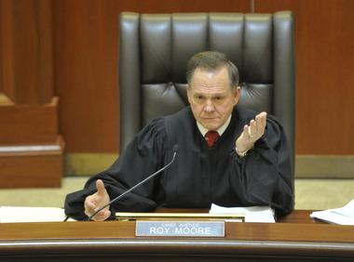
Predmet protiv sudije Roy S. Moore (predsjednik suda u Alabami)
Kontekst
15. januar 2001. - Roy Moore je imenovan za predsjednika Vrhovnog suda Alabame

Slide 12
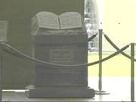
Predmet protiv sudije Roy S. Moore (predsjednik suda u Alabami)
Postavljanje deset Božjih zapovijedi na pravosudnom kompleksu u Državi Alabama
1. augusta 2001.g., Roy S. Moore, predsjednik Vrhovnog suda Države Alabama postavlja spomenik sa deset Božjih zapovijedi i drugim historijskim i vjerskim citatima na kružnom prilazu u pravosudni kompleks Države Alabama.

Slide 13
Predmet protiv sudije Roy S. Moore (predsjednik suda u Alabami)
Rezime predmeta
30. oktobar 2001. - Grupe za zagovaranje javnog interesa pokreću dva parnična postupka u Okružnom sudu Države Alabama sa zahtjevom za uklanjanje spomenika
5. august 2003. - Savezni žalbeni sud nalaže uklanjanje spomenika do 20. augusta 2003.g.
20. august 2003. - predsjednik Suda javno izjavljuje da neće ukloniti spomenik
21. august 2003. - Nadglasavanjem predsjednika Suda, 8 sudija nalažu uklanjanja spomenika (upravni nalog)

Slide 14
Predmet protiv sudije Roy S. Moore (predsjednik suda u Alabami)
Protesti sa zahtjevom za uklanjanje deset Božjih zapovijedi iz pravosudnog kompleksa
Protesti koji su uslijedili nakon naredbe Okružnog suda Sjedinjenih država za Srednji okrug Države Alabama u kojoj se nalaže uklanjanje spomenika sa deset Božjih zapovijedi do 20. augusta 2003.g.

Slide 15
Predmet protiv sudije Roy S. Moore (predsjednik suda u Alabami)
Disciplinski postupak protiv sudije
22. august 2003.: Disciplinska komisija za sudije podnosi tužbu protiv Moorea Disciplinskom sudu za sudije i službenike suda, u kojoj navodi povrede šest pravila Sudijskog etičkog kodeksa Države Alabama.
12. novembar 2003.: Disciplinski sud; predsjednik Suda u iskazu navodi da bi ponovo postupio isto.
13. novembar 2003.: Disciplinski sud donosi odluku i udaljava Roya Moorea od vršenja dužnosti sudije.
10. decembar 2003.: Roy Moore izjavljuje žalbu Vrhovnom sudu Alabame; sudije ovog suda se izuzimaju (kanon 3.).
30. april 2004.: Vrhovni sud Alabame (posebno vijeće) potvrđuje presudu Disciplinskog suda.

Slide 16
Predmet protiv sudije Roy S. Moore
Relevantna pravila (iz Pravilnika o sudijskoj etici Države Alabama)
kanon 1. Sudija čuva integritet i nezavisnost sudstva
Sudija sam treba primjenjivati visoke standarde ponašanja s ciljem održavanja integriteta i nezavisnosti pravosuđa.
kanon 2. Sudija se u vršenju dužnosti uzdržava od svakog nedoličnog postupka ili postupka kojim stvara utisak nedoličnosti
kanon 2A Sudija treba poštovati zakon i raditi u skladu sa zakonom.
kanon 2B Sudija se treba ... uzdržavati od ponašanja koje šteti provođenju pravde i doprinosi lošem ugledu pravosudne funkcije.

Slide 17
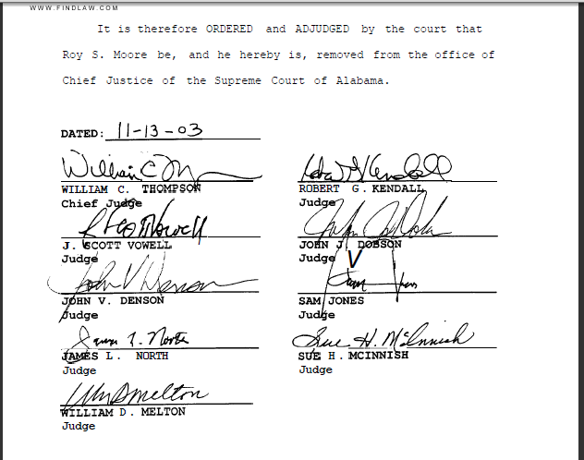
Predmet protiv sudije Roy S. Moore (predsjednik suda u Alabami)
Naredba Disciplinskog suda za sudije u Alabami

Slide 18
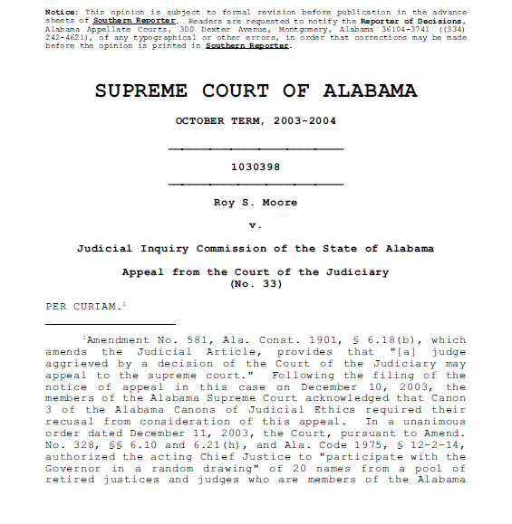
Predmet protiv sudije Roy S. Moore (predsjednik suda u Alabami)
Vrhovni sud Alabame (posebno vijeće) potvrđuje presudu - 30. april 2004.g.
Dana 10. decembra 2003.g. Roy Moore izjavljuje žalbu Vrhovnom sudu (Alab.), sudije se izuzimaju (kanon 3.)

Slide 19
Predmet protiv sudije Roy S. Moore (predsjednik suda u Alabami)
Roy Moore (u izjašnjenju pred Disciplinskim sudom)
"Uradio sam to kako bi održao zakletvu. Nisam rekao da ću se odupirati naredbi suda."
Disciplinski sud za sudije
Poštujemo i veoma cijenimo pravo svakog građanina Amerike da izrazi svoje stavove. Međutim, kad pojedinac, posebno ako se radi o sudiji, preuzme funkciju vlasti, ta osoba svoje ponašanje mora prilagoditi javnoj dužnosti koju vrši u skladu sa ustaljenim pravnim normama i prihvaćenim etičkim pravilima. Predmet protiv sudije Roy S. Moore, Pravosnažna presuda u 10.

Slide 20
Predmet protiv sudije Roy S. Moore (predsjednik suda u Alabami)
Posebno vijeće Vrhovnog suda u Alabami
Smatramo da su pred Disciplinski sud izneseni jasni i uvjerljivi dokazi da je donesen sudski nalog protiv predsjednika Suda Moorea; da je nalog predstavljao obavezujuću naredbu nadležnog suda; te da se predsjednik Suda Moore svjesno i javno usprotivio izvršenju naloga. Roy S. Moore protiv Disciplinske komisije za sudije u Alabami (Alab. Vrhovni sud) privremeno mišljenje br. 33, u 21.
Dva federalna suda zaključila su kako se u ovom predmetu ne radi o pravu javnog dužnosnika da priznaje i veliča Boga, kao što to Moore tvrdi. U fokusu ovog predmeta je javni dužnosnik koji je položio zakletvu da će podržavati Ustav Sjedinjenih Američkih Država (SAD), a zatim je odbio da posluša naredbu Suda u kojoj se navodi da postavljanje spomenika u zgradi pravosudne institucije predstavlja kršenje osnovne postavke Prvog amandmana Ustava SAD. Roy S. Moore (Ala. S. Ct.) at 25.

Slide 21
Studija slučaja - povrede dužnosti sudija u Zapadnoj Virdžiniji
Kontekst (novembar 2017.)
Istraživački izvještaj medija otkrio je da su 5 sudija Vrhovnog žalbenog suda Zapadne Virdžinije potrošili stotine hiljada dolara poreskih obveznika za renoviranje svojih kancelarija.
Savezni tužilac SAD-a provodi istragu o mogućoj zloupotrebi državnih sredstava od Vrhovnog suda.

Slide 22
Studija slučaja - povrede dužnosti sudija u Zapadnoj Virdžiniji
Sažetak: Zloupotreba sredstava poreskih obveznika za lično osmišljeno preuređenje kancelarija
Predsjednik suda Allen Loughry: 363.000 USD
32.000 USD kauč i 7.500 USD podna intarzija.
Sudija Robin Davis: 500.000 USD
8.000 USD radna stolica i 28.000 USD dva tepiha.
Sudija Menis Ketchum: 193.909 USD
11.500 USD prostirke, presvlačenje namještaja
i uređenje prozora.
Sutkinja Elizabeth Walker: 130.654 USD od 265.000 USD
za renoviranje kancelarije prije 7 godina.
Sutkinja Alice Workman: 111.035 USD
8.900 USD kauč.

Slide 23
Studija slučaja - povrede dužnosti sudija u Zapadnoj Virdžiniji
Krivični predmet (predsjednik Suda Loughry)
Juni 2018. - optužen po 22 tačke po saveznom zakonu:
Lažno prikazivanje pređenih kilometara na putovanjima (koristio kreditnu karticu suda za kupovinu goriva)
Redovno korištenje službenog vozila u privatne svrhe (koje je prikazivao kao poslovne aktivnosti).
Prihvatanje naknade za gorivo od univerziteta za dolazak na predavanja (vansudske aktivnosti)
Za vlastite potrebe u svom domu pribavio historijski stol u vlasništvu Vrhovnog suda.
Pokušaj prikrivanja prevare obmanjivanjem, lažno optužujući druge osobe za
malverzacije
- Otpustio direktora Sudske uprave zbog navodne zloupotrebe novčanih sredstava

Slide 24
Studija slučaja - povrede dužnosti sudija u Zapadnoj Virdžiniji
Sažetak navoda iz disciplinske optužbe
Dana 5. juna 2018. Disciplinska komisija je podnijela disciplinsku tužbu:
sa navodima o 32 povrede Kodeksa sudijske etike Zapadne Virdžinije
Davanje lažnih izjava sa svjesnom namjerom obmanjivanja, uspostavljanje prakse laganja i korištenja službenog položaja za pribavljanje lične koristi.
Od drugih sudija sakrio poziv na sud saveznog tužioca koji je dostavljen Vrhovnom žalbenom sudu Zapadne Virdžinije.
Koristio sudske resurse za lične potrebe - namještaj, računar, službeno vozilo.

Slide 25
Studija slučaja - povrede dužnosti sudija u Zapadnoj Virdžiniji
Posljedice
August 2018.: Zastupnički dom Zapadne Virdžinije pokreće
postupak opoziva protivsudija (11 članova)
Oktobar 2018.: Sudija Loughry optužen po saveznom zakonu
(11 tačaka)
Novembar 2018.: Sudija Loughry odstupa sa funkcije sudije.
Februar 2019.: Osuđen na dvije godine zatvora, i kaznu od 10.000 USD,
i 2.200 USD na ime naknade štete.
Postupak pred Disciplinskim sudom još uvijek je u toku.

Slide 26
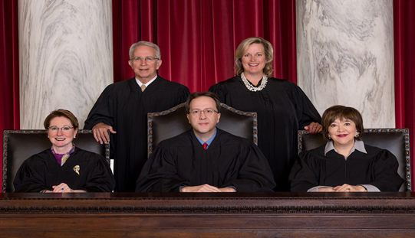
Studija slučaja - povrede dužnosti sudija u Zapadnoj Virdžiniji
Posljedice za druge sudije Vrhovnog suda
sudija Menis Ketchum
U julu 2018., sudija Ketchum je odstupio sa funkcije, a u augustu se izjasnio krivim po jednoj tački optužnice za prevaru (višestruko korištenje službenog vozila/kreditne kartice za gorivo za privatne potrebe).
sudija Robin Davis
Disciplinska komisija nije podnijela disciplinsku tužbu. Nakon pokretanja postupka opoziva ZD SAD-a, sudija Davis je odstupio sa funkcije.

Slide 27
Studija slučaja - povrede dužnosti sudija u Zapadnoj Virdžiniji
Posljedice za druge sudije Vrhovnog suda
sutkinja Elizabeth Walker
oslobođena u postupku opoziva, ostala na Sudu. (trenutno predsjednica Suda).
sutkinja Margaret Workman
Osporila je optužbe iz postupka opoziva, navodeći povredu načela razdvajanja vlasti. Sud je odlučio u korist sutkinje Workman i obustavio postupak koji je pokrenuo Senat. Trenutno se vodi postupak po žalbi Vrhovnom sudu SAD-a.

Slide 28
Studija slučaja - povrede dužnosti sudija u Zapadnoj Virdžiniji
Uticaj na integritet pravosuđa Zapadne Virdžinije
Novembar 2018. zakonodavno tijelo ZV donijelo je ustavni
amandman - nadzor sredstava pravosuđa od zakonodavne vlasti.
Zastupnica Carol Miller iz Doma Zapadne Virdžinije “[potreba] za vraćanjem potpunog povjerenja naših građana u Vrhovni sud.”
Pravobranilac SAD-a Mike Stuart naglasio je da korupcija u
državnim organima „narušava povjerenje javnosti i ugrožava
vladavinu prava."

Slide 29
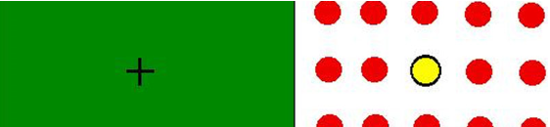
Etika - mrtvi ugao
Mrtvi ugao gledanja
Prekrijte lijevo oko, pogled desnog oka usmjerite na znak plus (ne gledajte u krug), polako se približite slici, u jednom trenutku će žuti krug nestati (slijepi ugao) iz perifernog vidnog polja. Mozak koristi informacije iz okruženja (crvene tačke) kojima zamjenjuje informacije koje nedostaju (žuta tačka) na slici.

Slide 30
Ograničena etičnost
Mrtvi uglovi
Etički mrtvi uglovi otežavaju donošenje etičkih odluka
Slabljenje etičnosti
Proces u kojem osoba fleksibilno primjenjuje standarde kako bi opravdala željeni ishod

Slide 31
Slabljenje etičnosti u odnosu na racionalno odlučivanje
Slabljenje etičnosti/sljepilo - Nemogućnost sagledavanja etičkih dimenzija odluke
Slabljenje - vezano za kontekst/privremeno stanje (kad se situacija promijeni osoba se vraća prvobitnim vrijednostima i načelima)
Sljepilo - može biti nesvjesno (pojedinac nije svjestan činjenice da odstupa od vrijednosti, odnosno nema pristup vrijednostima prilikom odlučivanja)
Rezultat: Samoobmana - osoba odstupa od vlastitih vrijednosti i načela
Oprečnost sa pogledom objektivnog posmatrača
Etičko odlučivanje je svjestan i racionalan proces u okviru kojeg se ocjenjuju alternativne mogućnosti u odnosu na vlastite vrijednosti/načela, etičke standarde i opće posljedice
Izvor: Etičko sljepilo, Guido Palazzo, Franciska Krings i Ulrich Hoffrage, Žurnal poslovne etike 109(3), februar 2013.

Slide 32
Etičko sljepilo
Ekstreman primjer (etičkog sljepila) - genocid
Njemački policajac koji je tokom II Svjetskog rata učestvovao u genocidu u Poljskoj i Rusiji se prisjeća:
"Iskreno, moram reći da u to vrijeme uopće nismo razmišljali o tome.
Tek godinama kasnije su neki od nas postali zaista svjesni šta se u to vrijeme dogodilo.
Tek kasnije sam pomislio da [to] nije bilo ispravno."
Izvor: Etičko sljepilo, Guido Palazzo, Franciska Krings i Ulrich Hoffrage, Žurnal poslovne etike 109(3), februar 2013.

Slide 33
Slabljenje etičnosti
psihološki proces (samoobmana) - podsvjesni porivi
Kao i kod bolesti, teško je otkriti znakove upozorenja
Pojedinci nastoje ostvariti vlastite interese pogrešno vjerujući
da su još uvijek u granicama etičkog ponašanja (pridržavaju se svojih
  moralnih načela)
Obmanjujući jezik - eufemizmi stilske figure kojima se ublažava neki
  izraz (aktivnosti se nazivaju drugim imenom, odlukama se daje drugo
  značenje)
Efekat grudve snijega - određeni beznačajni prestup prate sve veći
  prestupi
U iskušenju pribavljanja koristi za sebe (ili druge) osoba se zanemaruje neke činjenice
Uticaj okruženja: društvo, posao, porodica, društveni milje
Izvor: Članak, Slabljenje etičnosti, autor Andrew Leight, 22. mart 2016.g. internet stranica Etičko vođstvo: http://www.ethical-leadership.co.uk/ethical-fading/

Slide 34
Percepcije o neetičnom ponašanju
Uzroci povreda dužnosti - anketiranja zaposlenih (stavovi)
Izvor grafikona: Poslovna etika, Etičko odlučivanje i slučajevi, 8. poglavlje, Ferrell-Fraedrich-Ferrel (pristupljeno 9. oktobra 2012. pretraživanjem interneta).

Slide 35
Svijest
Razumijevanje neetičnog ponašanja i slabljenja etičnosti
ZAŠTO dolazi do povreda dužnosti i ko je podložan?
Zapamtite
Etičko ponašanje nije urođeno ili samo pitanje razlikovanja između dobra i zla
Pojedinac ne zna u svakom trenutku (ili nema vremena da sazna) koji etički zakoni ili pravila su važeći
Spoznaja situacije je važna (okolnosti su važne) i pojedinac mora biti oprezan
Proaktivno djelovanje jača dobre navike
Da bismo izbjegli neetično ponašanje, moramo biti
  oprezni
  postavljati pitanja
  tražiti savjete

Slide 36
